Slide 1

Традиции в Чехия.
Изготвил: Вивиан Иванова, 11 клас.

Slide 2
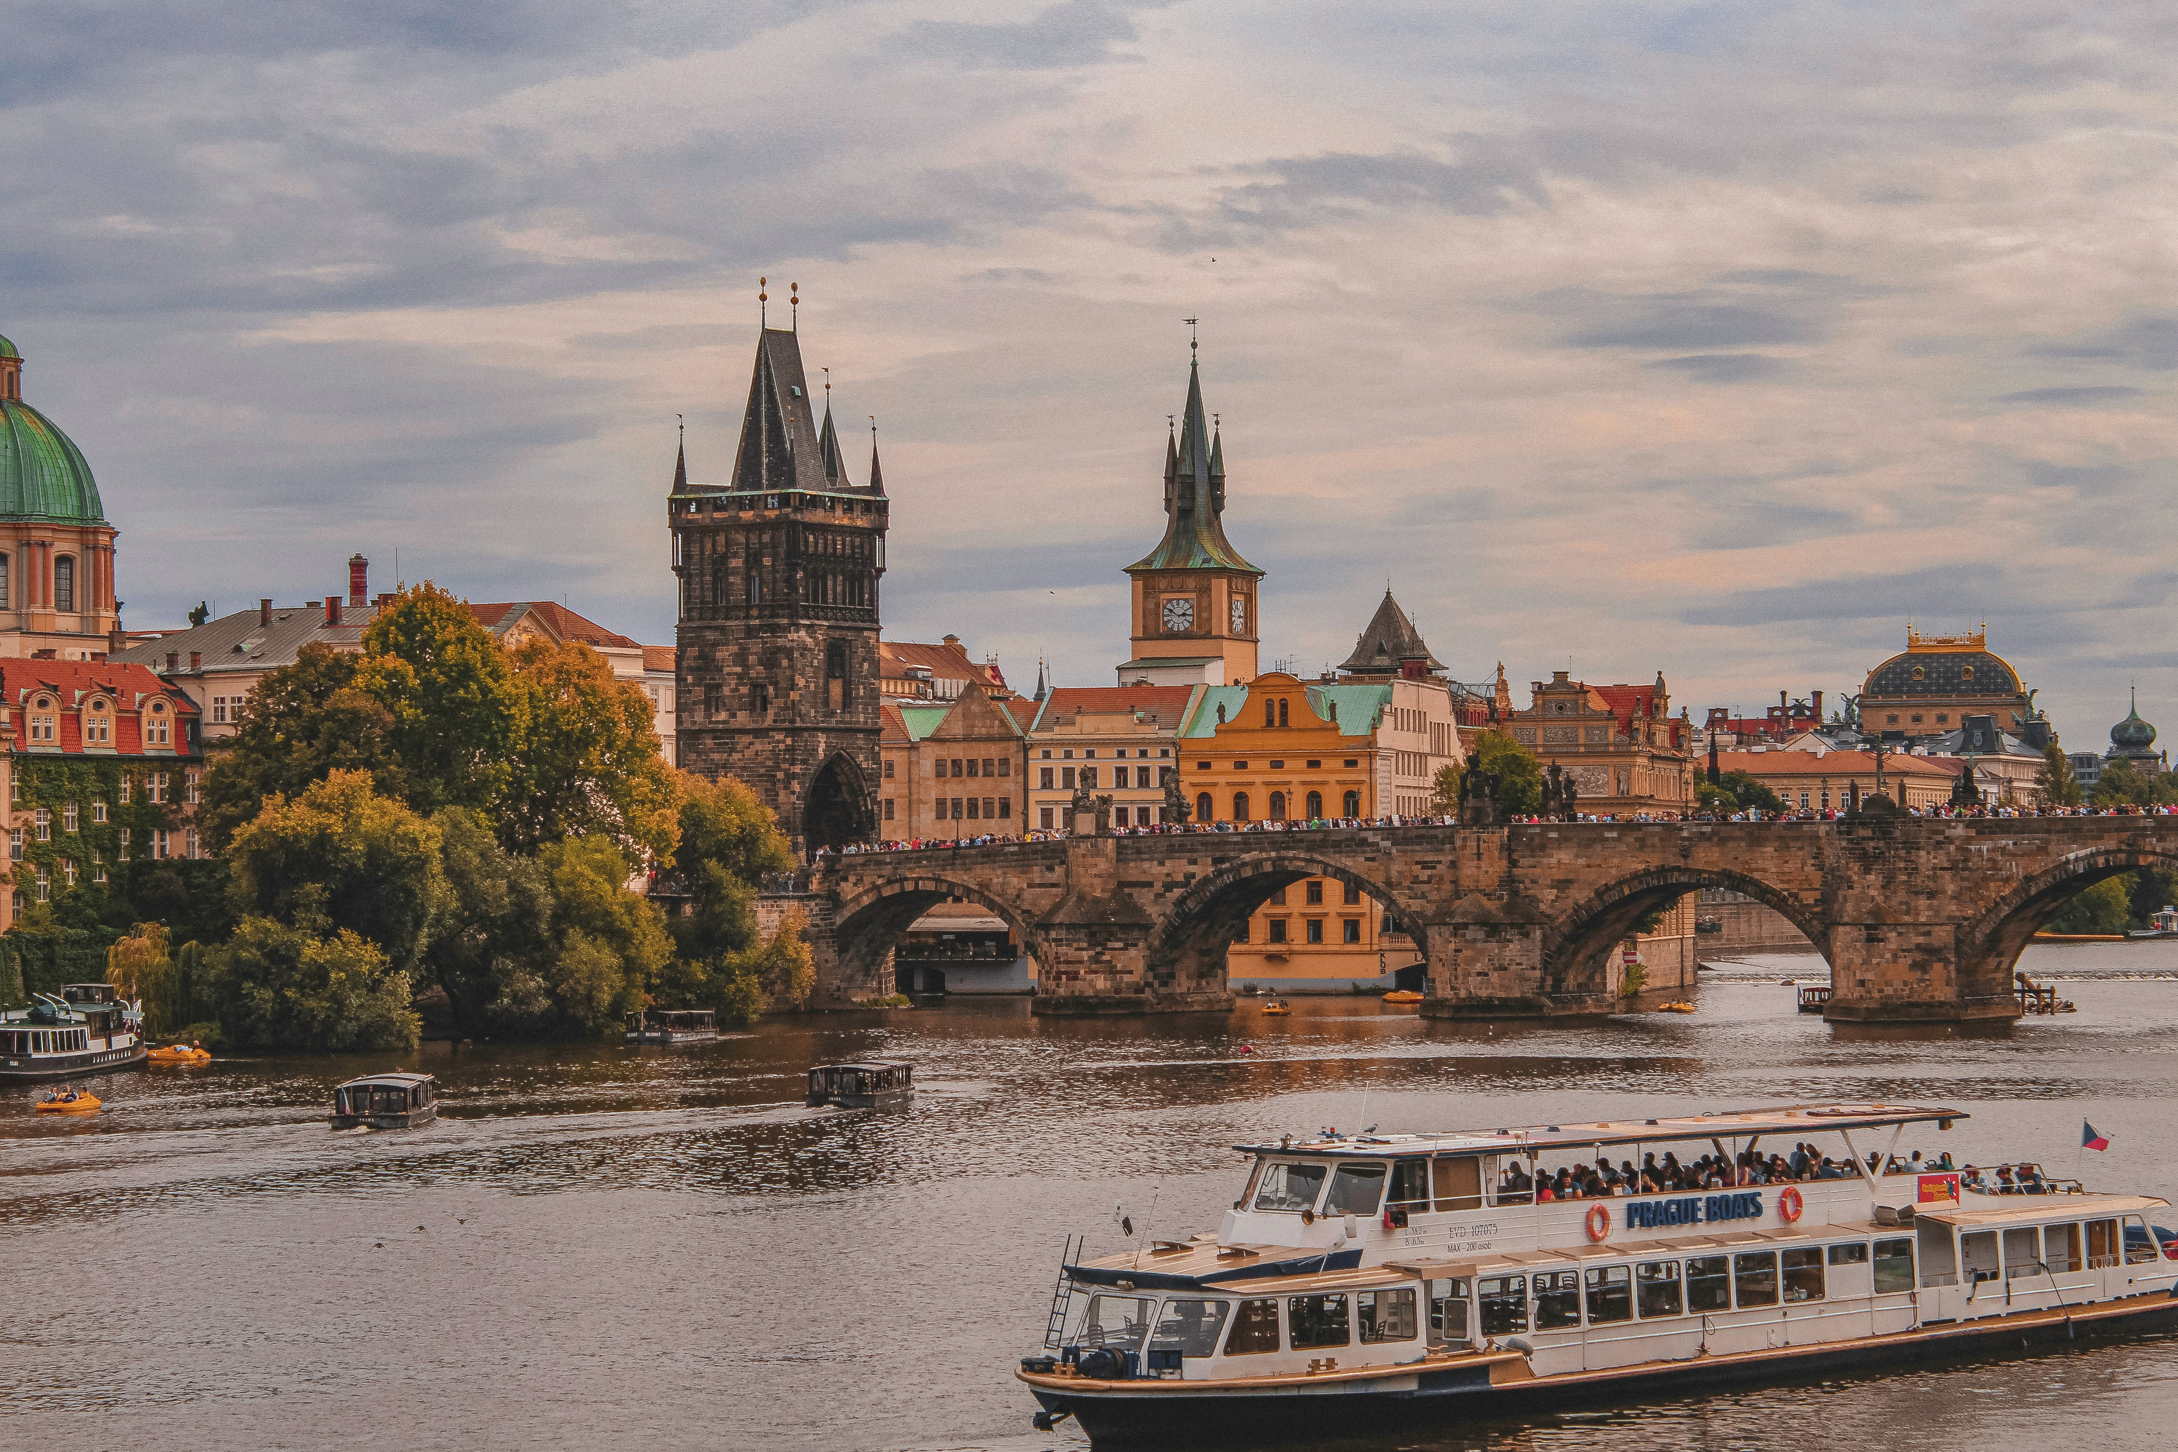
Въведение.
Чехия е държава с богато културно наследство и дългогодишни традиции, които отразяват историята, религията и начина на живот на народа. В различните области на страната съществуват уникални обичаи, но всички те са свързани със семейството, уважението към миналото и запазването на народната култура. Днес чехите продължават да празнуват традиционните празници, като съчетават старите обичаи със съвременния начин на живот.

Slide 3
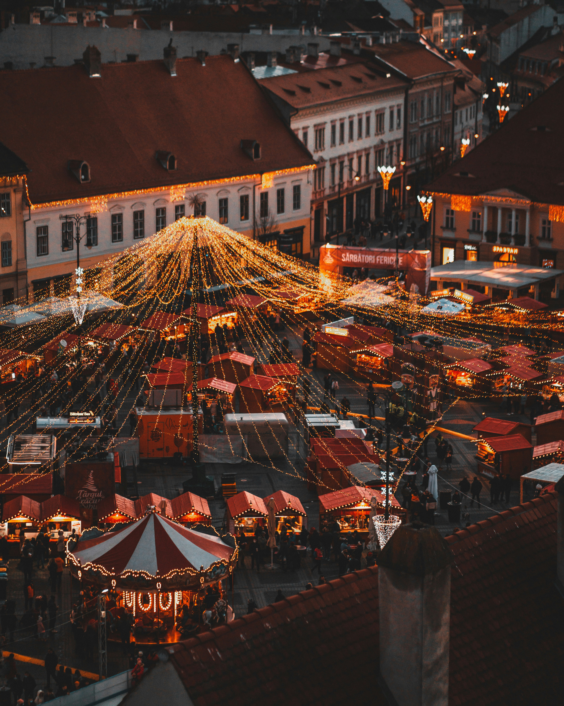
Коледни традиции.
Коледа е най-важният семеен празник в Чехия и подготовката за нея започва още в края на ноември.
На 5 декември домовете посещава Свети Николай, придружен от ангел и дявол. Послушните деца получават лакомства и подаръци, а непослушните – символични въглени или картофи.
На Бъдни вечер семейството се събира около празничната трапеза. Най-традиционното ястие е пържен шаран с картофена салата. Смята се, че люспа от шарана, поставена в портфейла, носи богатство през следващата година.
Популярно е и вярването, че ако човек издържи без храна до вечерята, ще види „златното прасенце“, което символизира късмет и благополучие.

Slide 4
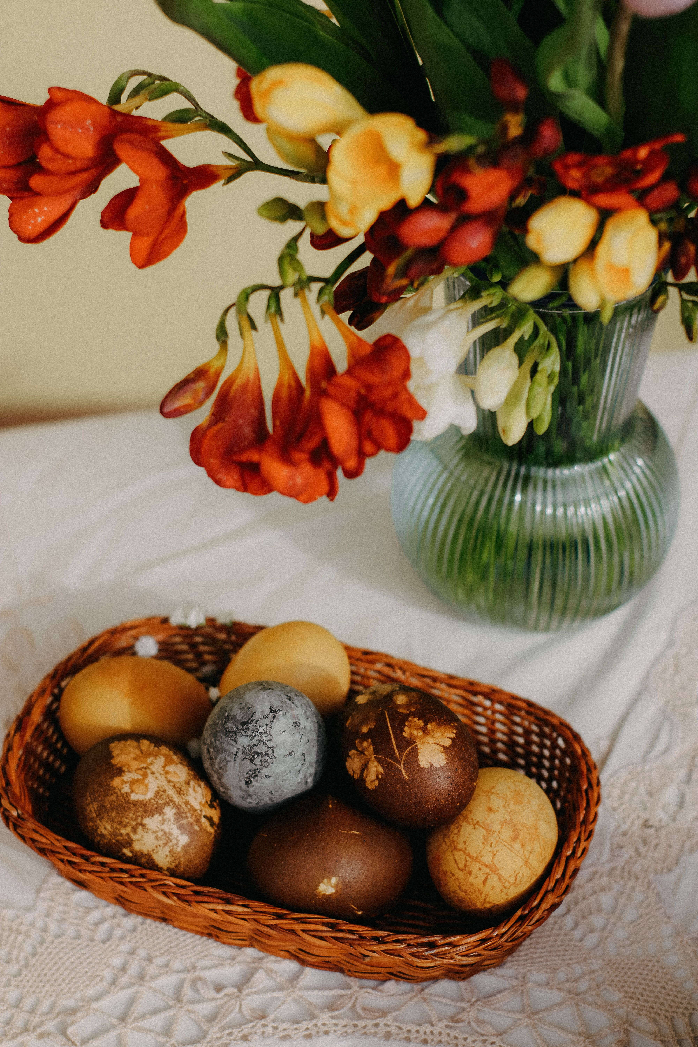
Великденски традиции.
Великден е един от най-пъстрите празници в Чехия.
Най-известният обичай е „помлазка“ – момчетата изработват плетени пръчки от върба и леко потупват момичетата по краката. Според народните вярвания това носи здраве, красота и жизненост през цялата година.
Момичетата подаряват красиво боядисани яйца, шоколад и панделки, които украсяват пръчките.
По време на Великден в градовете се организират пазари, концерти, изложби на занаяти и народни танци.

Slide 5
Народни носии.
Чешките народни носии са символ на националната идентичност.
Те се различават според региона, но винаги са богато украсени с цветни бродерии, дантели и декоративни мотиви.
Днес носиите се обличат по време на фестивали, народни празници и фолклорни събори.
Женските носии.
Мъжките носии.
Включват ризи, широки поли, престилки и венци от цветя.
Включват ризи, жилетки, широки панталони и ботуши.

Slide 6
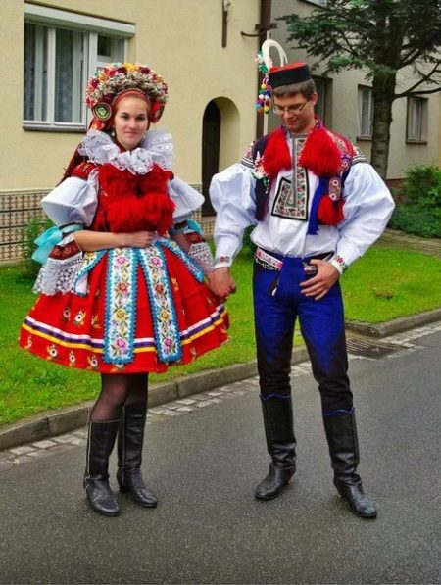
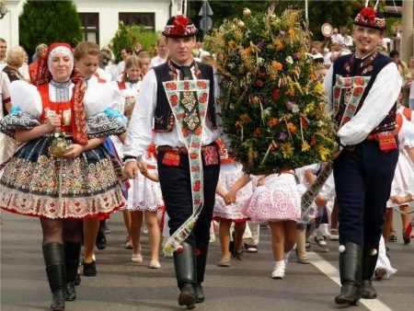
Народни носии.

Slide 7
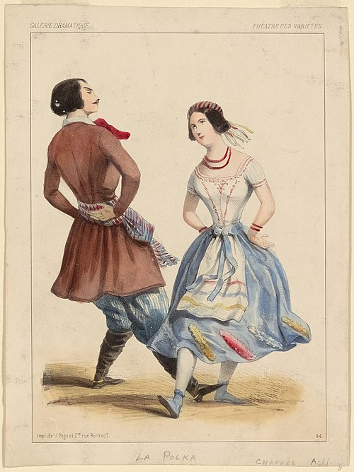
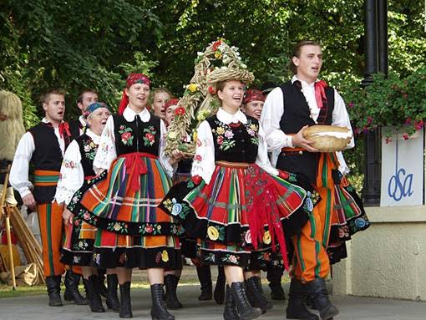
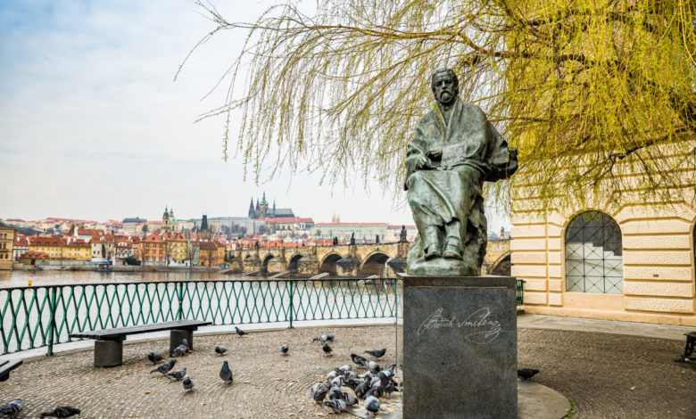
Фолклор и народни традиции.
Фолклорът заема важно място в живота на чехите.
Най-популярният традиционен танц е полката, възникнала през XIX век в Бохемия и разпространила се по целия свят.
Народните песни разказват истории за любов, семейството, природата и труда.
В Чехия ежегодно се организират десетки фолклорни фестивали, на които хора от различни региони представят традиционни танци, музика и носии.

Slide 8
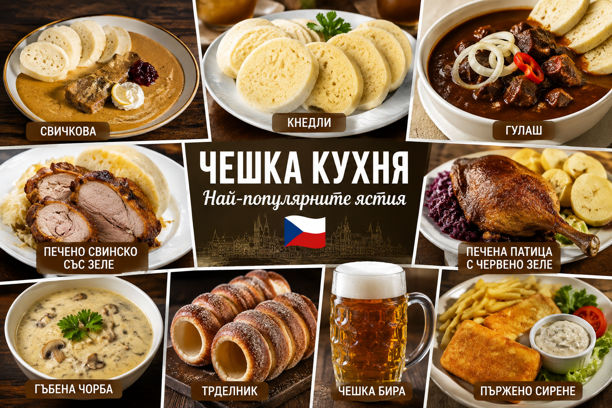
Чешка кухня и традиционни ястия.
Сред най-популярните са:
Кнедли – гарнитура към месни ястия;
Свичкова – телешко месо със сметанов сос;
Гулаш;
Печено свинско със зеле.
Чехия е световноизвестна със своето производство на бира, което има традиции повече от 1000 години.
За десерт често се предлага трделник – сладкиш, покрит със захар и канела.
Чешката кухня е известна със своите вкусни и питателни ястия.

Slide 9
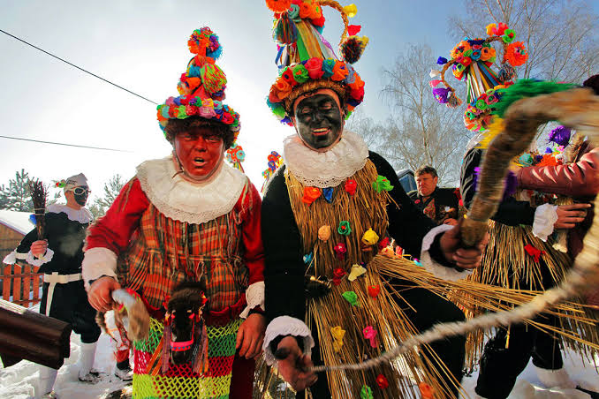
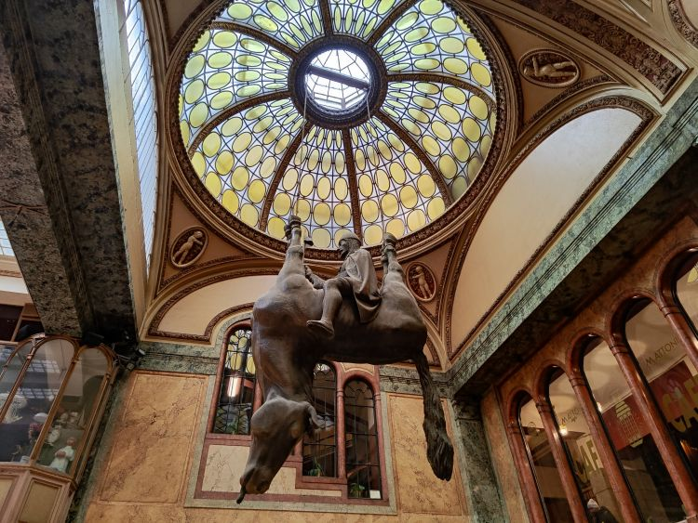
Традиционни празници.
Освен Коледа и Великден, в Чехия се празнуват още много традиционни празници.
Масопуст е карнавал, който се провежда преди Великите пости. Хората носят маски, танцуват и организират шествия.
На 28 септември се отбелязва Денят на Свети Вацлав – покровител на Чехия и национален празник.
В различните градове се провеждат фестивали на виното, бирата, народните занаяти и музиката.

Slide 10
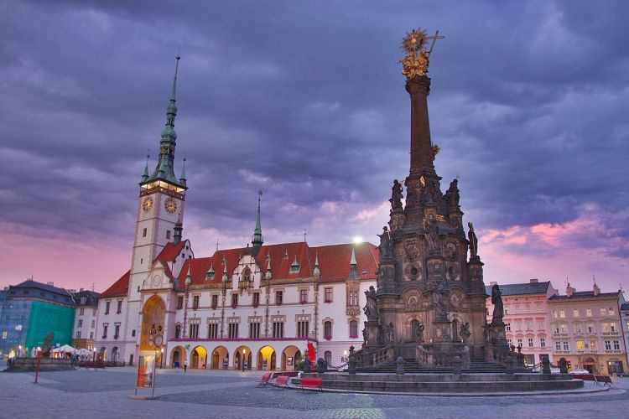
Културно наследство.
Чехия е известна със своите исторически градове и замъци.
Историческият център на Прага е включен в списъка на световното културно наследство на ЮНЕСКО.
Страната има над 2000 замъка и крепости, които пазят историята на чешкия народ.
Световноизвестни са още бохемският кристал, традиционното стъкларство и дърворезбата.

Slide 11

Благодаря ви за вниманието!

